Slide 1
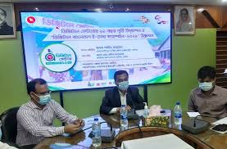
আজকের ক্লাসে সবাইকে স্বাগতম

Slide 2
পরিচিতি
শাহানাজ বেগম
সহকারি শিক্ষক
হাজী হেলাল উদ্দিন বালিকা উচ্চ বিদ্যালয়
তারাকান্দা,ময়মনসিংহ।
শ্রেণীঃ-নবম
বিষয়ঃ-তথ্য ওযোগাযোগ প্রযুক্তি
অধ্যায়ঃ-২য়
তারিখঃ-৬/৪/২২

Slide 3
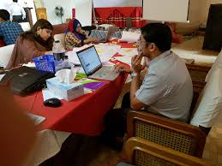
নিচের ছবি গুলো লক্ষ্য কর

Slide 4
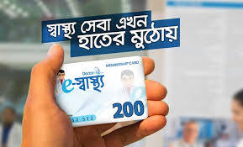
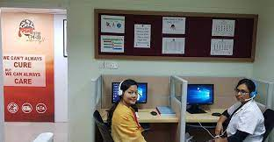
আজকের পাঠ
ই-সার্ভিস ও বাংলাদেশ

Slide 5
আজকের পাঠ
ই-সার্ভিস ও বাংলাদেশ

Slide 6
ই-সার্ভিস ও বাংলাদেশ
ইলেকট্রনিক পদ্ধতিতে সেবা প্রদানই ই-সার্ভিস বা ই-সেবা হিসেবে পরিচিত। সেবাগ্রহীতা ইন্টারনেটের মাধ্যমে এই সেবা গ্রহণ করে থাকেন।
পাঠ্যপুস্তকের ডিজিটাল সংস্করণ, ই-পূর্জি, ই-পর্চা, ই-টিকেট, টেলিমেডিসিন, অনলাইন আয়কর হিসাব এর মধ্যে উল্লেখযোগ্য।

Slide 7
শিখনফল
এই পাঠ শেষে শিক্ষার্থীরা...
১
ই-সার্ভিস কী তা বলতে পারবে;
২
ই-সার্ভিসের বৈশিষ্ট্য সমূহ বর্ণনা করতে পারবে;
৩
বর্তমানে বাংলাদেশে চলমান কয়েকটি ই-সেবা কার্যক্রম ব্যাখ্যা করতে পারবে ।

Slide 8
ই-সেবার প্রধান বৈশিষ্ট্য
ই-সেবার প্রধান বৈশিষ্ট্য
স্বল্প খরচে
হয়রানিমুক্ত
স্বল্প সময়ে

Slide 9
একক কাজ
সময়: ৩ মিনিট
ই-সার্ভিস বলতে কী বুঝ?

Slide 10
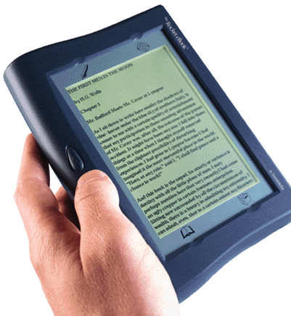
ই-সেবা (পাঠ্যপুস্তকের ডিজিটাল সংস্করণ)
পাঠ্যপুস্তক অনলাইনে সহজে পাওয়ার জন্য সরকারিভাবে একটি ই-বুক প্ল্যাটফর্ম তৈরি করা হয়েছে, যার ঠিকানা - www.ebook.gov.bd

Slide 11
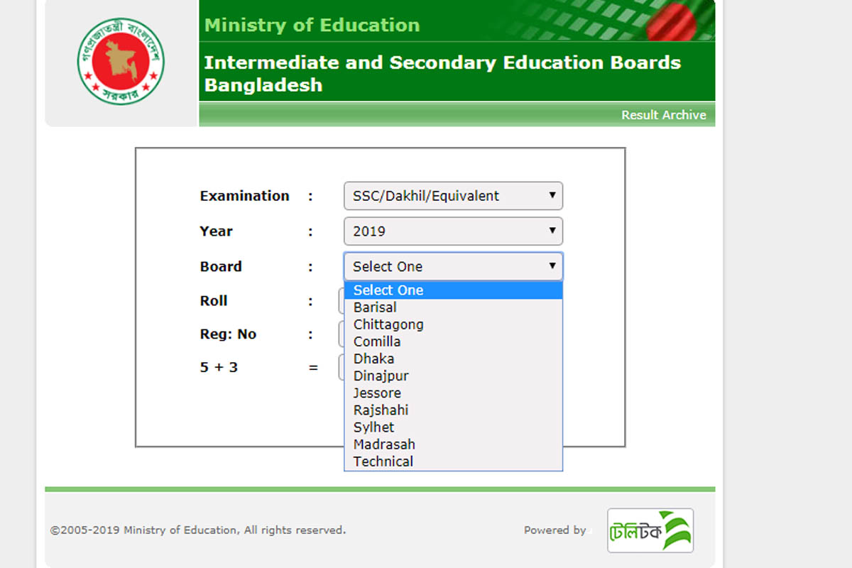
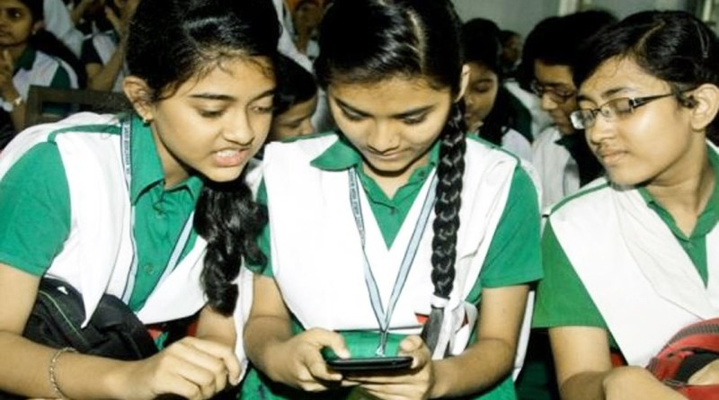
ই-সেবা (পাবলিক পরীক্ষার ফলাফল)
শিক্ষা ক্ষেত্রে ই-সেবার বড় উদাহরণ হচ্ছে অনলাইনে পাবলিক পরীক্ষার ফলাফল ।

Slide 12
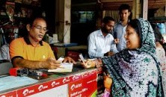
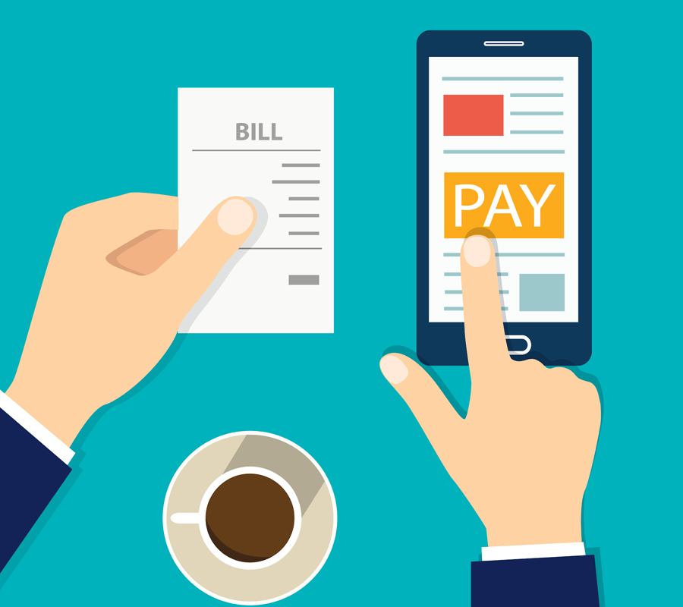
ই-সেবা (আয়কর রিটার্ন ও বিল পরিশোধ)
অনলাইনে আয়কর রিটার্ন পরিশোধ।
অনলাইনে পরিষেবার বিল প্রদান।

Slide 13
জোড়ায় কাজ
যেকোন দুইটি ই-সার্ভিস কার্যক্রম বর্ণনা কর।

Slide 14
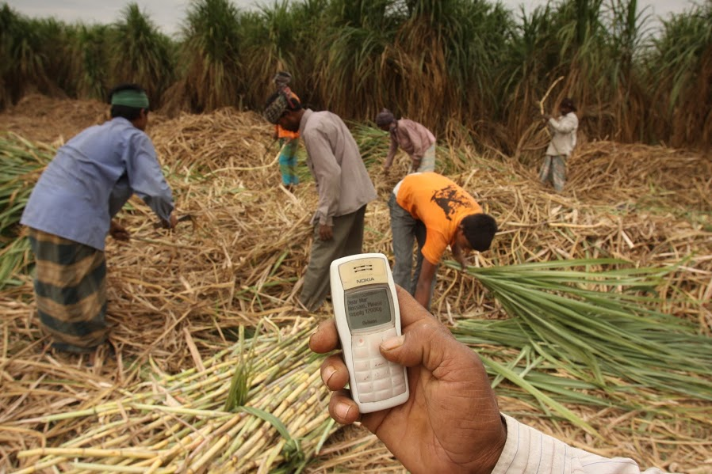
ক. ই-পুর্জি :
আখ সরবরাহের অনুমতিপত্রকে ই-পুর্জি বলা হয়। দেশের ১৫টি চিনিকল ই-পূর্জি আওতাভুক্ত।কিন্তু বর্তমানে কৃষকেরা ঘরে বসে মোবাইল ফোনেই তাঁদের পুর্জি সংগ্রহ করতে পারছেন। ফলে, সব ধরনের হয়রানির অবসান হওয়ার পাশাপাশি সময়মতো আখের সরবরাহ নিশ্চিত হওয়ায় চিনিকলের উৎপাদন বেড়েছে।

Slide 15
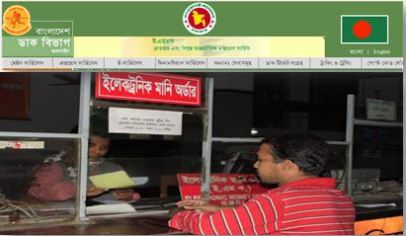
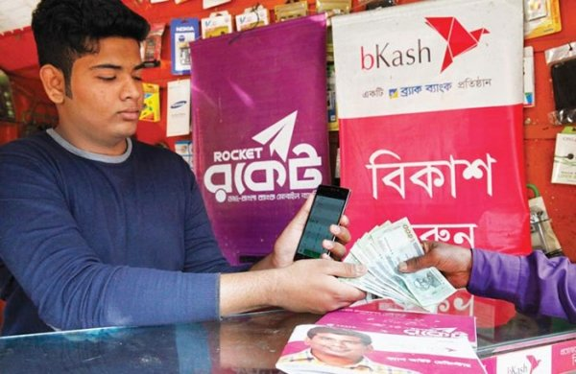
খ. ইলেকট্রনিক মানি ট্রান্সফার সিস্টেম (এমটিএস)
ডাক বিভাগের ইলেকট্রনিক মানি ট্রান্সফার সিস্টেমকে এমটিএস বলে।
এমটিএসে এক মিনিটের মধ্যে ৫০ হাজার টাকা পর্যন্ত পাঠানো যায়।

Slide 16
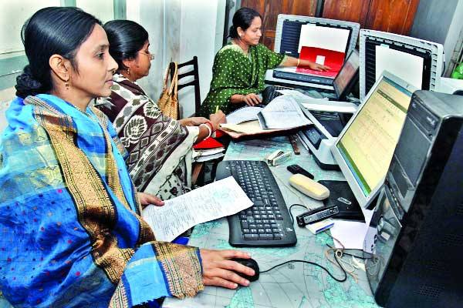
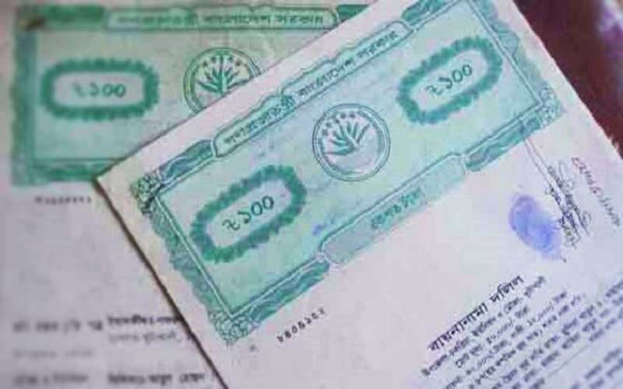
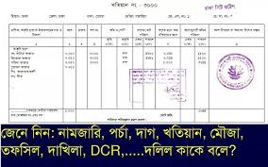
গ. ই-পর্চা
দেশের সব জমির রেকর্ডের অনুলিপি অনলাইনে সংগ্রহ করাকে ই-পর্চা বলে।

Slide 17
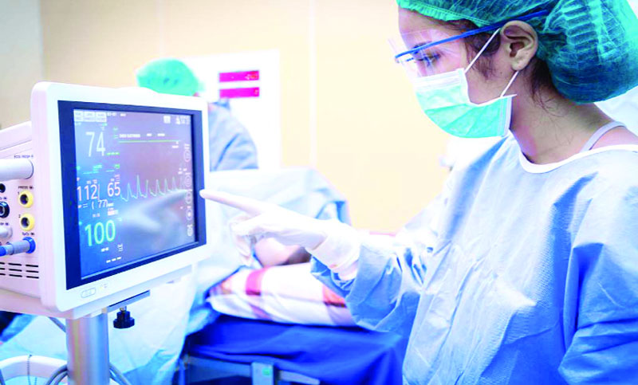
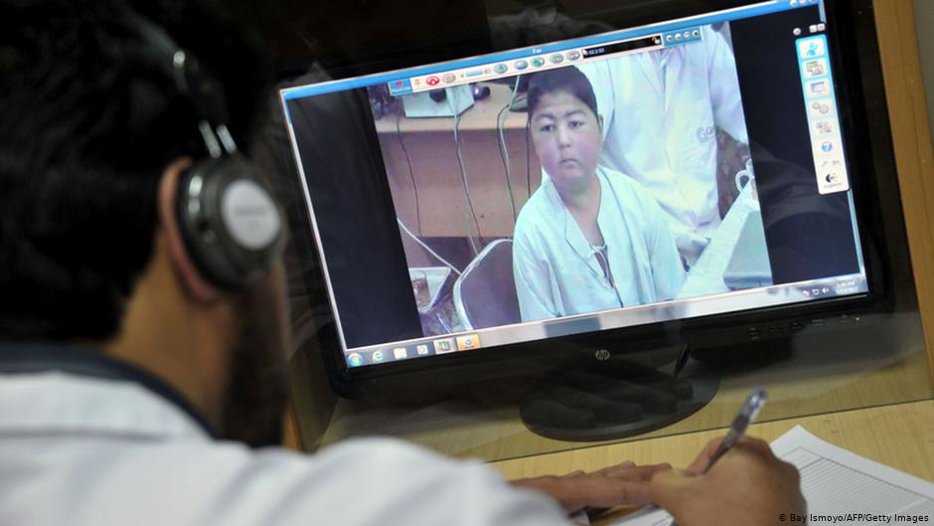
ঘ. ই-স্বাস্থ্যসেবা (টেলিমেডিসিন)
বর্তমানে ই-সেবার ক্ষেত্রে টেলিমেডিসিন গুরুত্বপূর্ণ ভূমিকা রাখছে। টেলিমেডিসিন সেবা প্রদানের জন্য দেশে ৬০ জন চিকিৎসক প্যানেল রয়েছে।

Slide 18
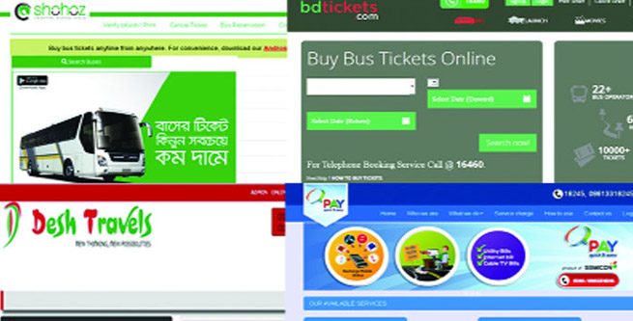
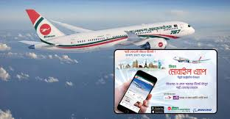
রেলওয়ের ই-টিকেটিং ও মোবাইল টিকেটিং
বাংলাদেশ রেলওয়ের টিকেট এখন মোবাইল ফোনেও কাটা যায়। বর্তমানে
বাস ও বিমানের টিকেটও এ ব্যবস্থার আওতায় এসেছে।

Slide 19
দলগত কাজ
সময়: ১০মিনিট
সরকারি ও বেসরকারি কর্মকান্ডে আইসিটি প্রয়োগের ফলে সেবার ক্ষেত্রে কী ধরণের পরিবর্তন এসেছে তা ব্যাখ্যা কর।

Slide 20
মূল্যায়ন
ই-সার্ভিসের প্রধান বৈশিষ্ট্য কি কি?
শিক্ষা ক্ষেত্রে ২টি ই-সার্ভিসের নাম বল?
কোন প্রযুক্তির মাধ্যমে ২৪ ঘণ্টা ব্যাংকিং সুবিধা পাওয়া যায়?
ক) EVM খ) ATM
গ) PVM ঘ) Fast Track
বর্তমান পরিসেবাসমূহের বিল পরিশোধ এর সহজ মাধ্যমে হলো - i. মোবাইল ii. অনলাইন iii. ব্যাংক
নিচের কোনটি সঠিক? ক) i ও ii খ) i ও iii গ) ii ও iii ঘ) i , ii ও iii

Slide 21
বাড়ির কাজ
বর্তমানে ডিজিটাল বাংলাদেশ বাস্তবায়নে ই-সার্ভিস কার্যক্রম কি ভূমিকা রাখছে তোমার মতামত দাও ।

Slide 22
ধন্যবাদ

